Slide 1
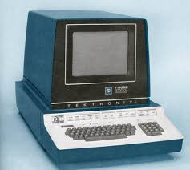
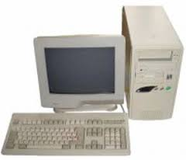
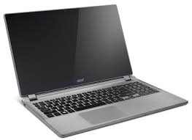
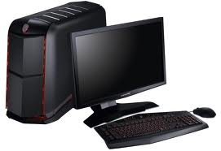



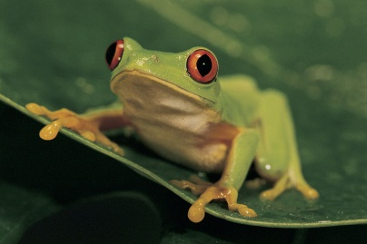
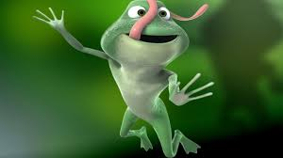
Ilyen számítógépet szeretnék...
Készítette: Gáspár Csanád
Felkészítő tanár: Tóth Ibolya
Iskolám neve: Horváth István Általános Iskola
Iskolám címe: Pétfürdő Berhidai út 54

Slide 2
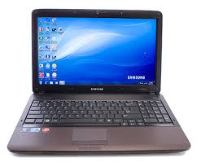

Jelenlegi számítógépem
Típusa: Laptop Samsung R540
Gyorsasága (lassúsága)

Slide 3
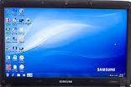
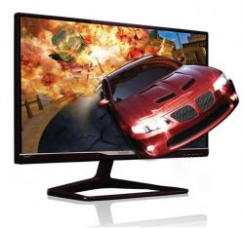

Monitor
Mostani mérete: 15.6”
Ilyet szeretnék:
27”
3D
Philips 278G4DHSD Monitor
Esetleg ilyet :
65”
NEC MultiSync E654 Monitor
Bár lehet, hogy ehhez nagyobb szoba is kéne.

Slide 4
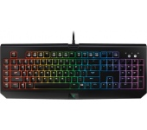
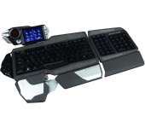
Billentyűzet
Ilyet szeretnék:
egyedileg programozható háttérvilágított gombok
Esetleg ilyet :
tökéletes játékos billentyűzetet, amellyel megalkotható az ideális játékkörnyezet

Slide 5
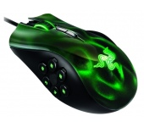
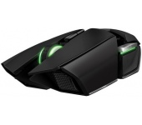
Egér
Ilyet szeretnék:
Játékos egér
Hat nagy mechanikus hüvelykujjgomb
Esetleg ilyet :
világ legkényelmesebb egere
hátának dőlésszöge és az oldaltámaszok profilja állítható

Slide 6

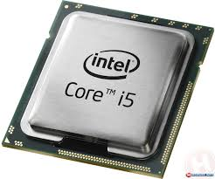

Processzor
Mostani:
Intel Core i3
2400MHz
Ilyet szeretnék:
Intel Core i5
4 magos
3100 MHz
Esetleg ilyet :
Intel Xeon
8 Magos
2600MHz

Slide 7
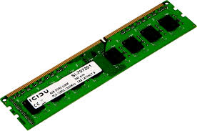


Memória
Mostani:
4GB
Ilyet szeretnék:
32GB
Esetleg ilyet :
64GB

Slide 8
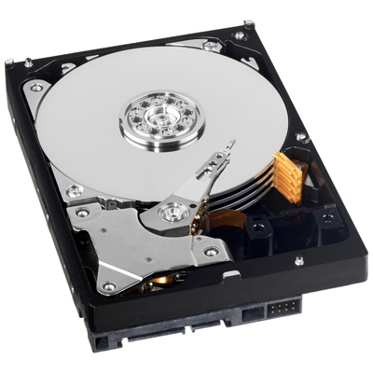
Merevlemez
Mostani kapacitás:
250GB
Ilyet szeretnék:
1000GB
SATA

Slide 9
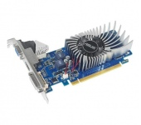
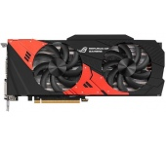
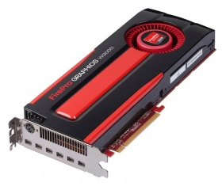
Videokártya
Ilyet inkább nem szeretnék:
Asus GT620-1GD3-L
1024 MB memória
64 bit
Ilyet szeretnék:
Asus RoG MARS760-4GD5
4096 MB memória
512 bit
Álom:
Sapphire FirePro W9000 6144 MB GDDR5
16384 MB memória
512 bit

Slide 10
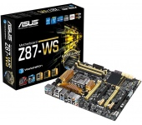
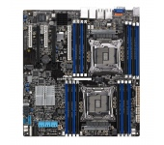
Alaplap
Ilyet szeretnék:
Asus Z87-WS
Álom:
Asus Z10PE-D16/4L

Slide 11
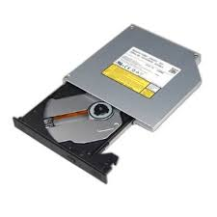
DVD meghajtó
Ilyet szeretnék:
DVD+-RW DL

Slide 12

Operációs rendszer
Ilyet szeretnék:
Windows 7 Professional 64 bit

Slide 13






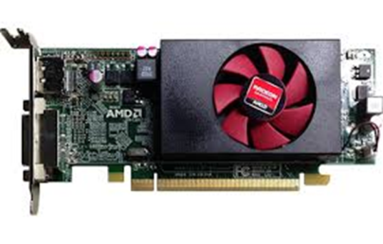
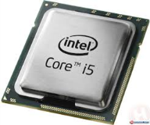

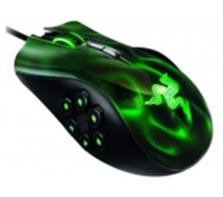
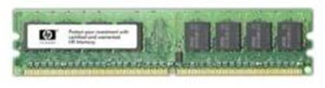
A végleges gép
Ez az új gép
Yeeeeeee !!!!!!!

Slide 14



Kérdések
1.Kérdés 2.Kérdés 3.kérdés
Ha végeztél katt ide

Slide 15
Milyen operációs rendszert szeretnék?
Windows 7
Windows8 Windows95

Slide 16
Melyik monitort szeretném?
(katt a megoldásra)

Slide 17
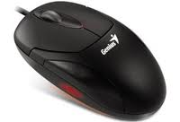
Melyik egér a kényelmesebb?
(katt a megoldásra)

Slide 18

Jó válasz
Vissza a kérdésekhez

Slide 19
Rossz válasz
☹ ☹
Vissza a Kérdésekhez

Slide 20
Források
http://www.bluechip.hu/
https://www.google.hu/
http://www.arukereso.hu/

Slide 21

Köszönöm a figyelmet!!!

